Slide 1
第一組 圖書平台

Slide 2
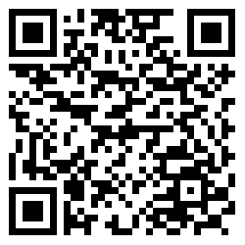
●實體展示
●測試帳號：
帳號：nick 密碼：123456
https://reurl.cc/EVAyza

Slide 3
組員
呂凱鴻
林子鈞
陳彥佑
陳泓睿

Slide 4
專案簡介
目的：建立一個線上圖書平台，讓用戶可瀏覽、搜尋、評論與管理書籍。
解決問題：圖書資源分散、缺乏集中管理平台。
特色：全端整合、可部署的 Web 應用。

Slide 5
主要功能
書籍搜尋與分類瀏覽
書籍詳細資訊頁面
使用者收藏功能
用戶註冊 / 登入
管理員後台：管理書籍

Slide 6
🔧 系統架構與技術堆疊
🛠 使用技術與工具
語言:Java
框架: React + SpringBoot API
資料庫: MySQL(Horeku)
版本控制：Git + GitHub
部署平台: Horeku
github action、Docker
🧱 架構設計（MVC 三層架構）
前端（View）： React + Axios
後端（Controller）：
SpringBoot API +Restful API
資料處理（Model）：
DAO、Mybatis
資料庫：
MySQL

Slide 7
開發亮點
使用 Docker 容器化部署，提升環境一致性
GitHub Actions 自動化部署流程
Heroku 雲端部署，快速發布產品

Slide 8
挑戰與收穫
挑戰：React 與 Spring Boot 資料串接、Docker 容器設定
部署時處理環境變數與權限問題
收穫：全端開發實戰經驗、DevOps 流程實踐

Slide 9
謝謝

